Slide 1
试用期答辩材料
肖志/2021-09-26

Slide 2
试用期答辩目录
毕业院校/学历
工作经历
专长技术领域
自我介绍
负责的业务或项目
关键或亮点工作成果
待改进之处及所需支持
工作总结与亮点
未来3-6个月的工作规划
面临的挑战和困惑
需要哪些指导与资源
未来规划和挑战
参加的培训与课程
从中取得的收获
有过哪些分享
学习和分享
Private & Confidential

Slide 3
自我介绍
毕业院校/学历
华南理工大学、硕士
工作经历
2017.06.21—2021.06.26 华为技术有限公司
2021.06.30 加入shopee
专长技术领域
Android内存、功耗、组件化/插件化、APK体积优化
Private & Confidential

Slide 4
工作总结与亮点
负责的业务或项目
1、业务需求
1.1、[All] Display SPX e-proof of pickup info on BE —UAT，待上live
1.2、[二期][All] Pickup Point Management —UAT，待上live
1.3、[All] Driver App - To Do List Improvement —UAT，待上live
1.4、[All] PDA Design improvement and Bluetooth Printer Integration —Developing
2、技术项目
2.1、APP热修复技术 —待随Driver App版本升级发布上线
2.2、编译效率提升 —依赖DMS打通，持续优化
2.3、图片数据统计监控 —已上线
Private & Confidential

Slide 5

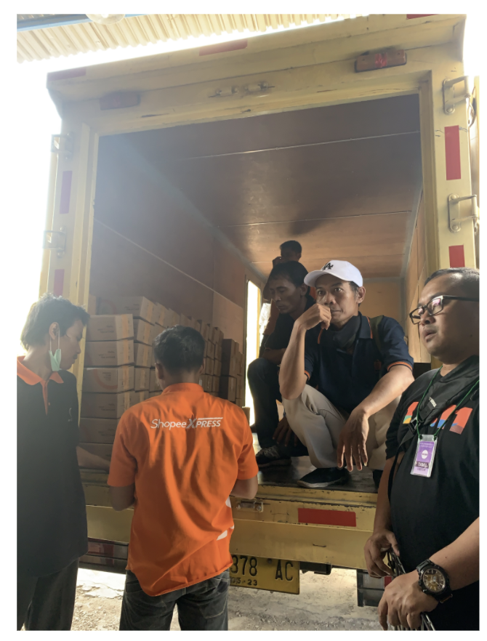
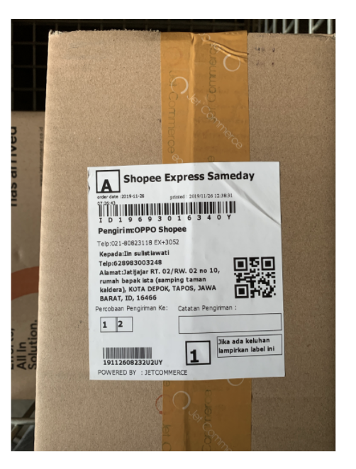
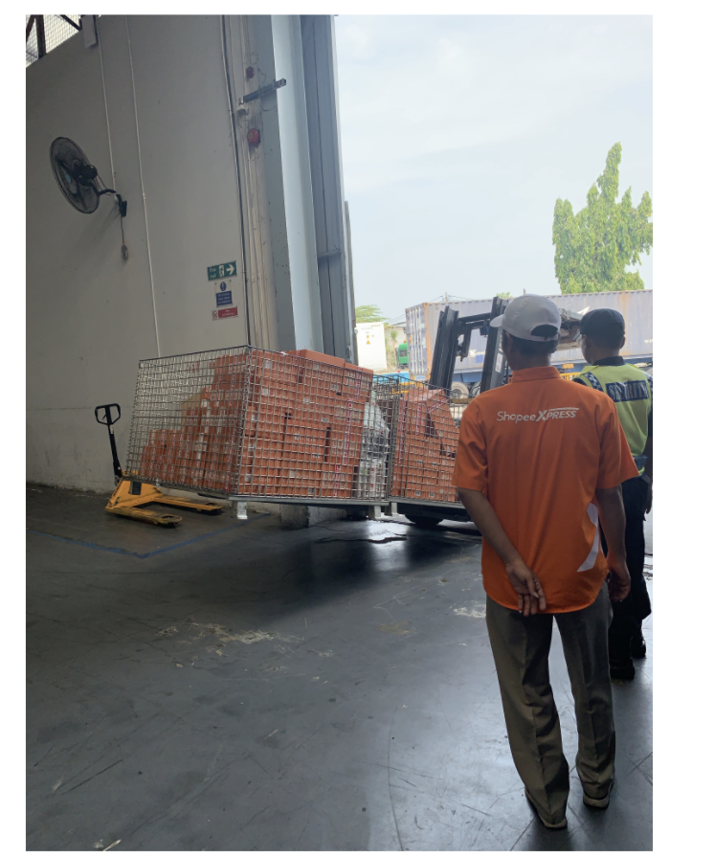
工作总结与亮点
业务需求1：Pickup Point Management ——Pickup业务简介
Pickup业务简介
在大卖家驻场揽收
卖家ERP自行打印的label
WHS送货到DC
Private & Confidential
Notes:
Seller不是和我们的pickup driver联系的，而是和办公室的pickup planner进行联络（包括比如说一车装不下等异常情况），因为是定时定点的，和driver的联络没有太大的必要。同样的，看到一车货装不下的异常情况，pickup driver也只能是电话联络办公室的planner进行干预。

Slide 6
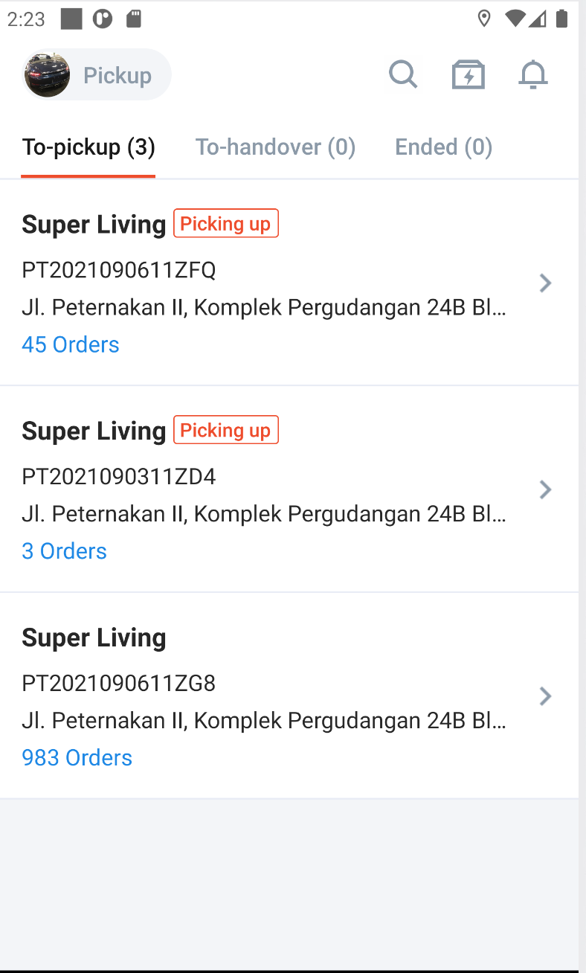
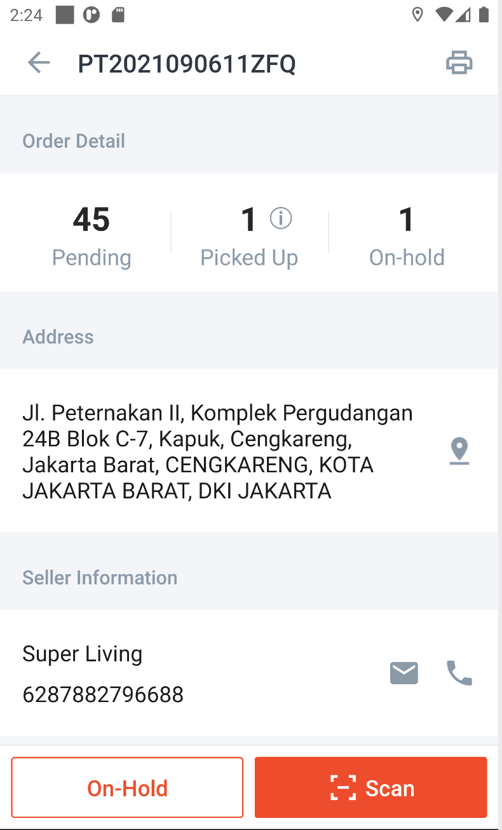
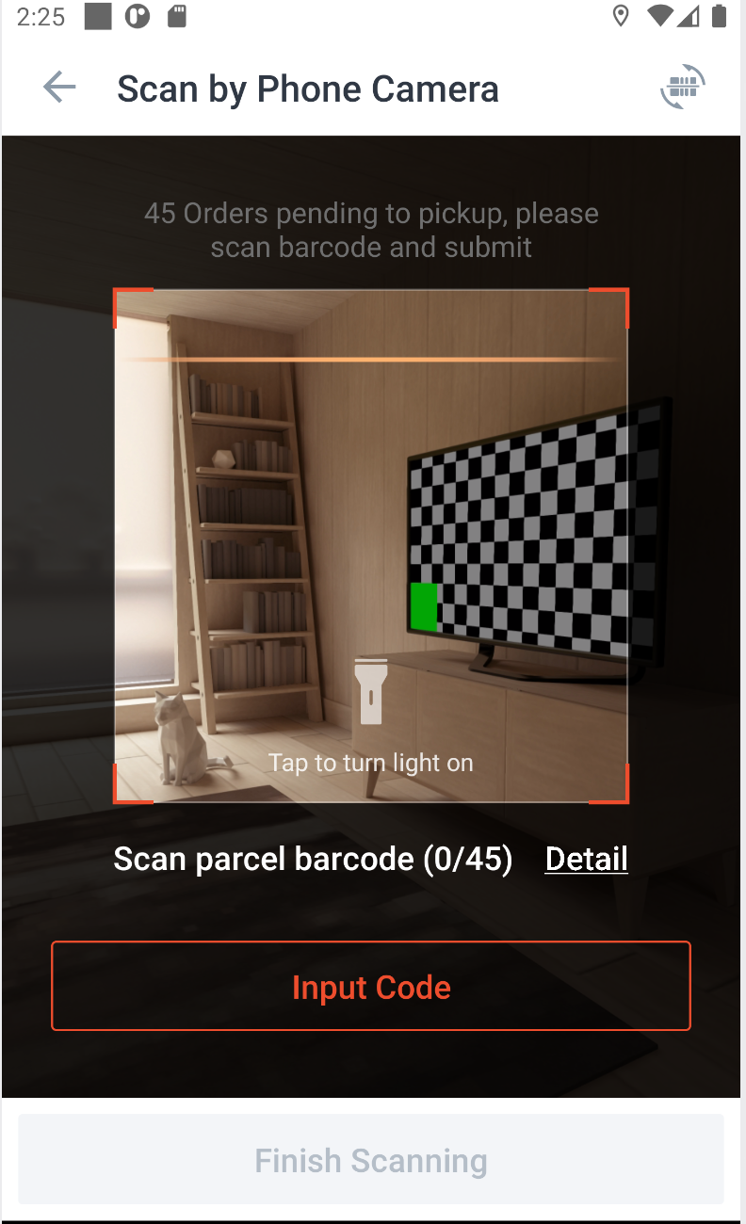
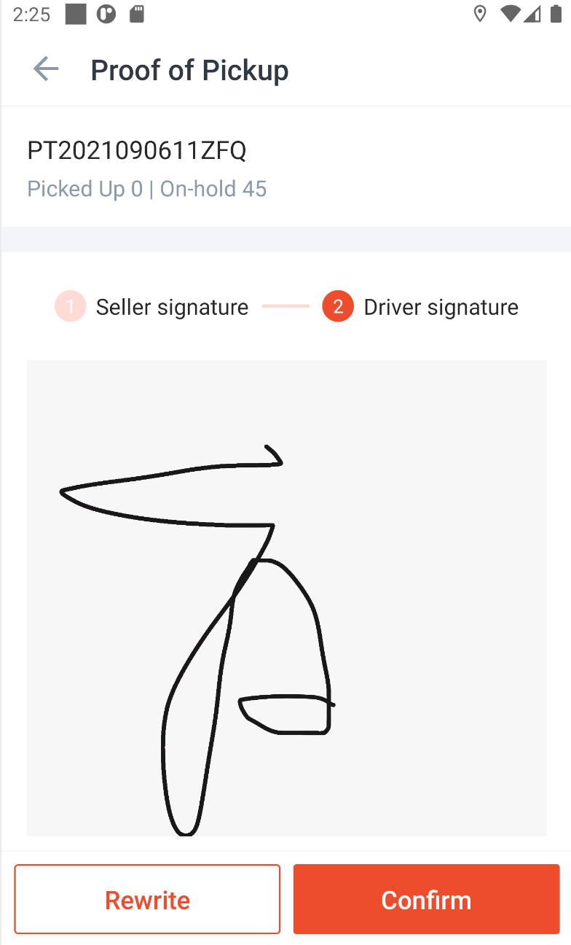
工作总结与亮点
业务需求1：Pickup Point Management ——Pickup App流程
Pickup流程
Private & Confidential

Slide 7
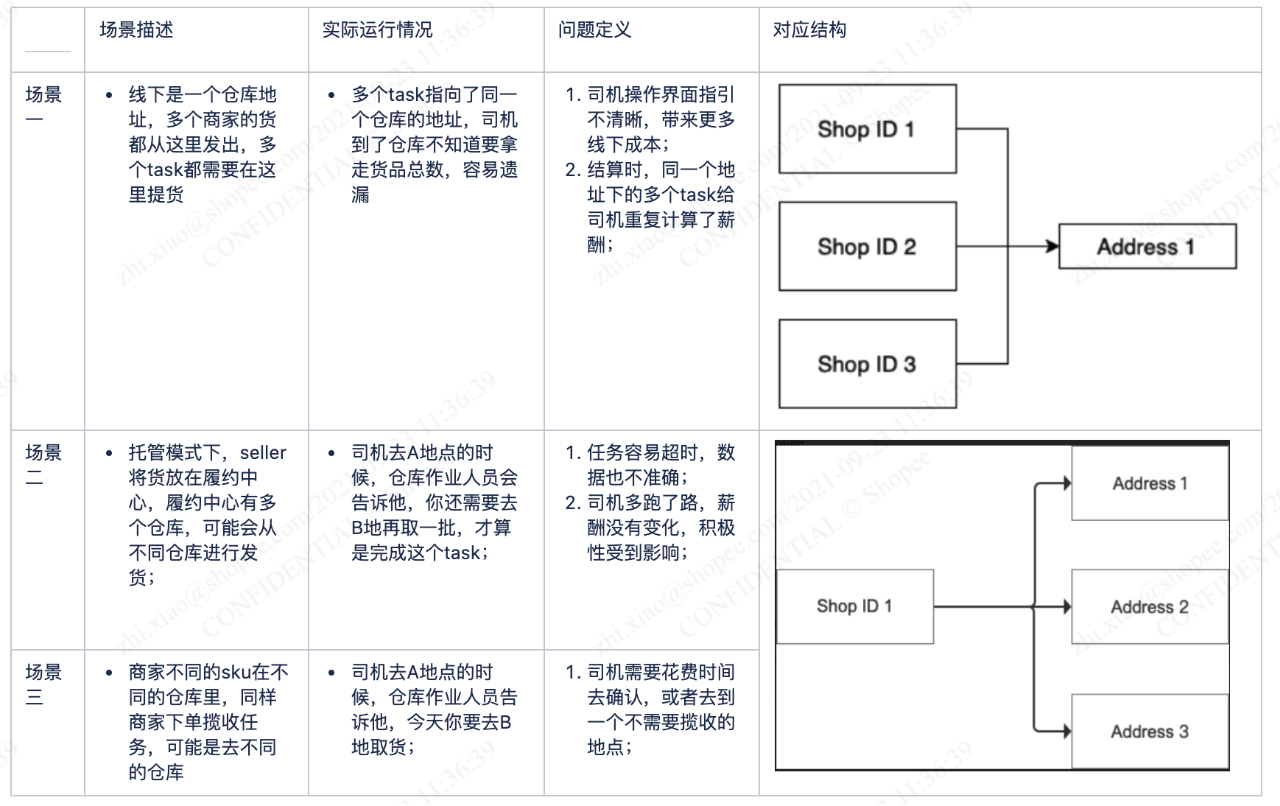
工作总结与亮点
业务需求1：Pickup Point Management ——需求背景
Private & Confidential

Slide 8
工作总结与亮点
业务需求1：Pickup Point Management ——需求简介
需求目标
这个需求的目标用户是谁？
司机、运营同学
希望可以应用在什么场景&解决什么问题？
短期：解决司机在执行提货任务中，遇到的问题。
问题1：【一个任务地址实际对应两个任务地址】，司机多跑路，任务超时，司机反馈；
问题2：【多个提货任务，均在一个地址】，司机认知模糊，容易漏件，计提受到影响；
长期：制定提货点（pickuppoint）的概念，为后续路线规划，智能调度，路径导航做准备
预期收益
从哪些维度定义需求收益？//如何定义需求是否成功？
【提货任务准时完成率】，完成率比之前上升m%
【司机遗漏快件次数】，遗漏次数降低，由于之前无明显数据统计，该纬度暂不考虑
【司机上报地址纠正准确率】= 【纠正地址正确】/【司机上报地址纠正次数】，司机主动上报次数多，上报的地址准确率高
【司机反馈】，反馈减少，由于之前无明显数据统计，该纬度暂不考虑
Private & Confidential

Slide 9
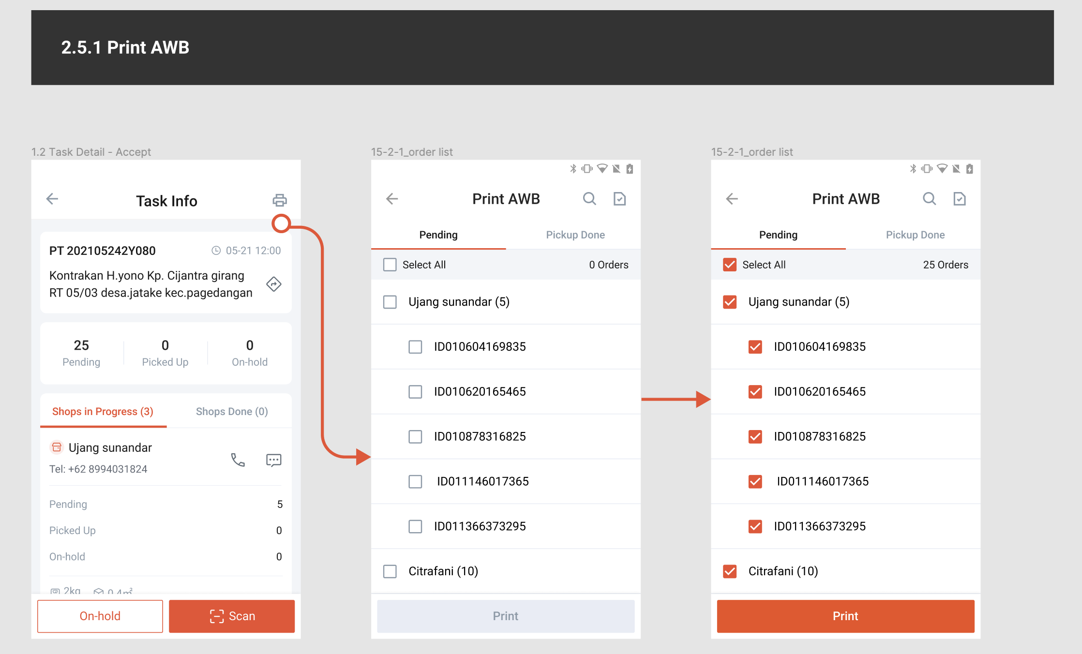
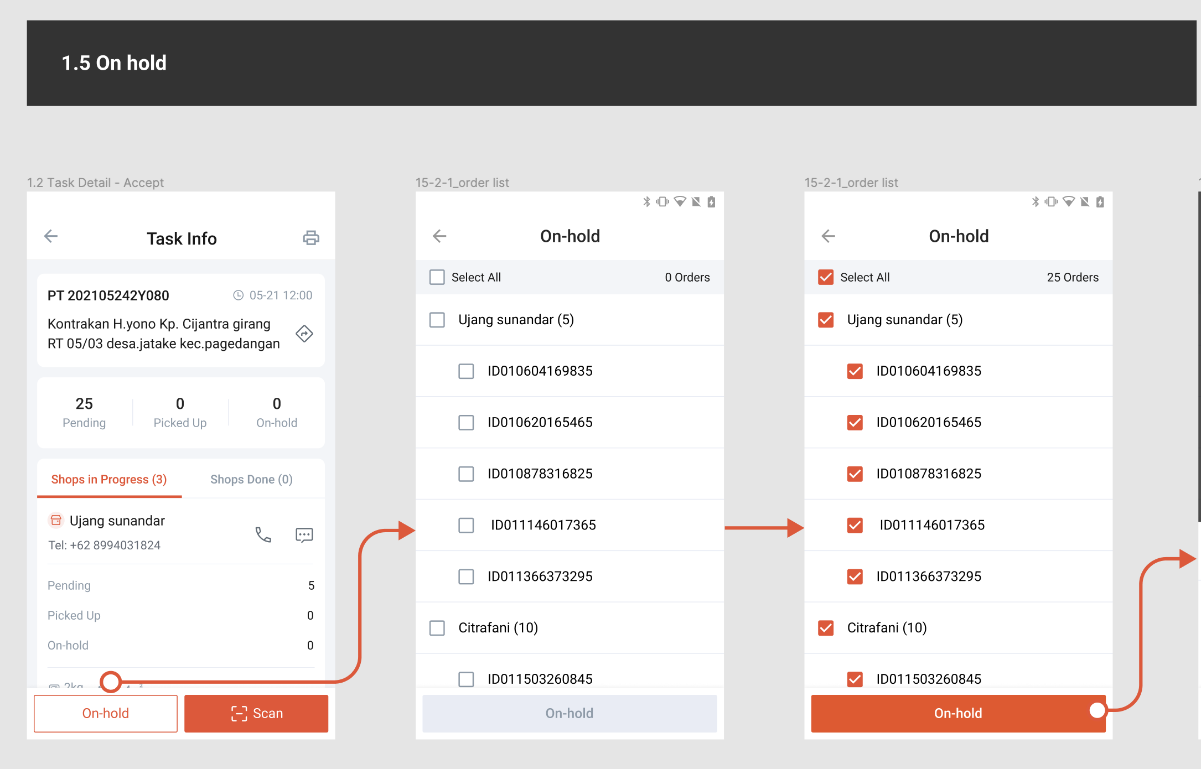
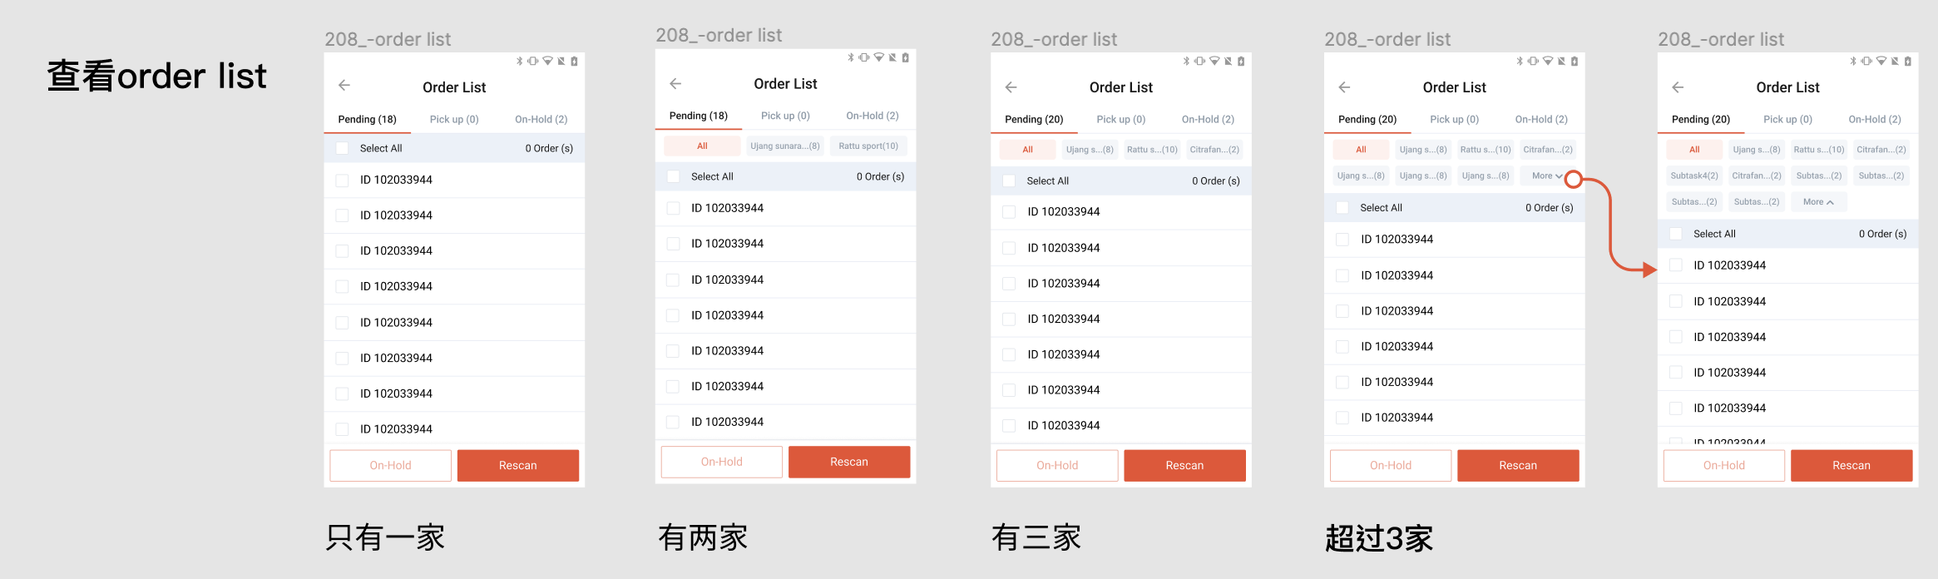
工作总结与亮点
业务需求1：Pickup Point Management ——需求简介
Private & Confidential

Slide 10
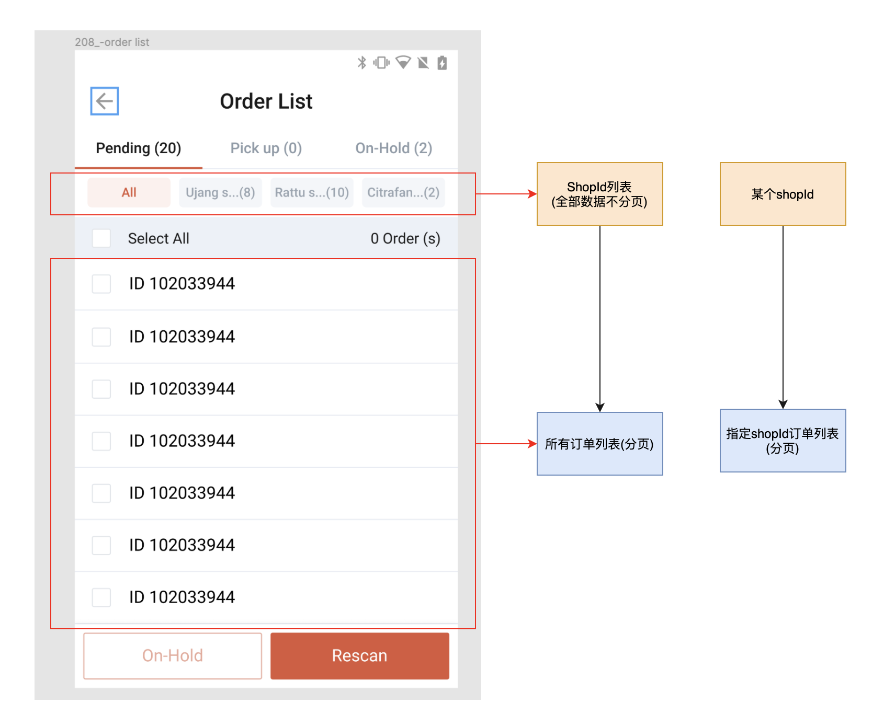
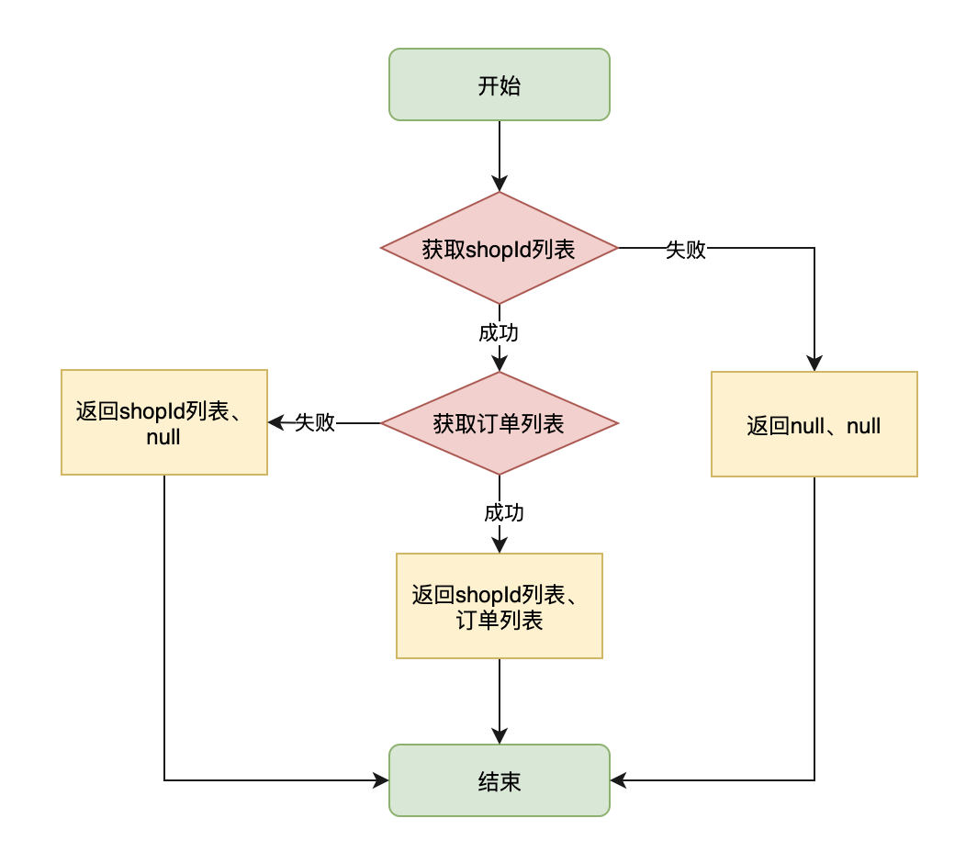
工作总结与亮点
业务需求1：Pickup Point Management ——开发实现
进入Order List请求数据流程
Private & Confidential

Slide 11
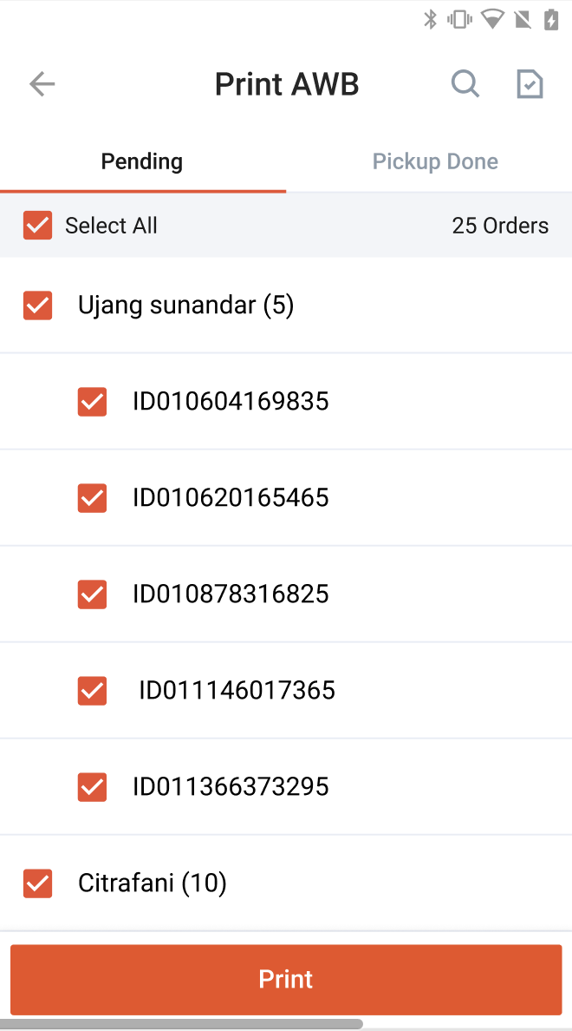
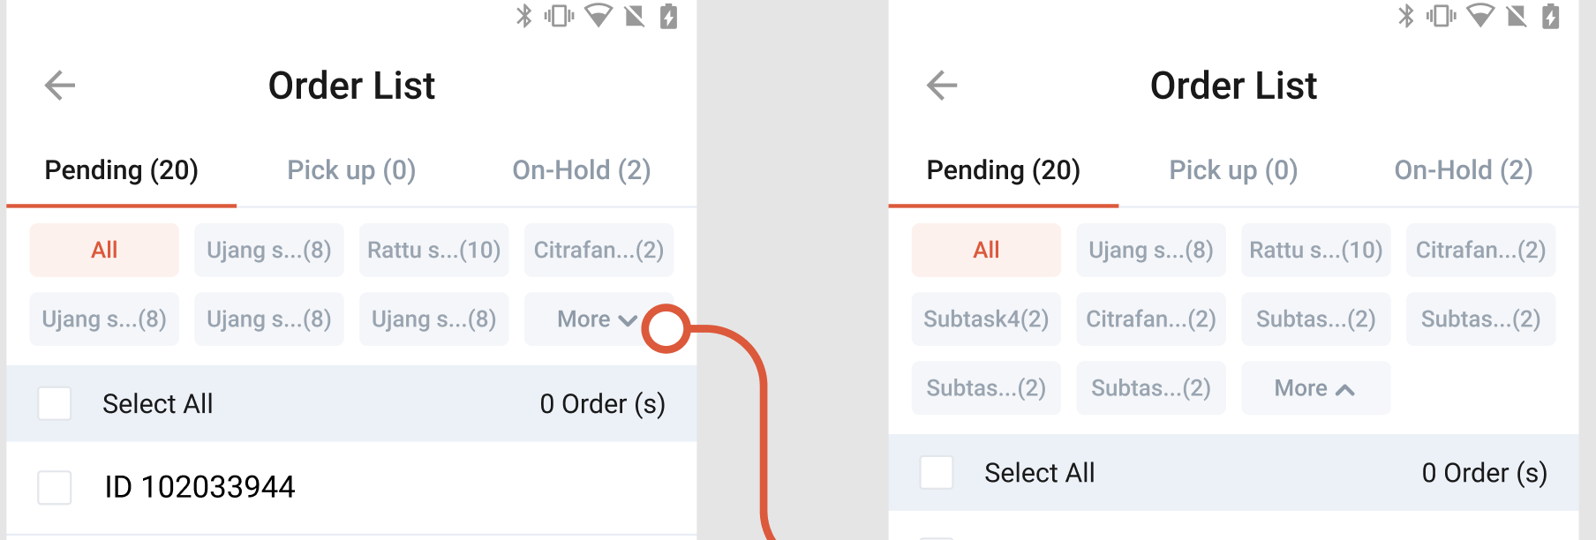
工作总结与亮点
业务需求1：Pickup Point Management ——开发实现
1、MultiItemEntity
public static final int TYPE_SHOP_INFO = 0;
public static final int TYPE_ORDER_INFO = 1;
2、自定义BaseMultiItemQuickAdapter
3、建立对应关系
type_shop_info------CheckedItem<PupOrderWithShopBean>
type_order_info------CheckedItem<PickupOrderBean>
4、根据list每个item信息，在打勾和去掉打勾时做出相应的变化
1、NoScrollShopGridView
2、自定义SimpleListAdapter
3、重载getView，根据shopId数量来设置每个item宽度
@Override
public View getView(int position, View convertView, ViewGroup parent)
Private & Confidential

Slide 12
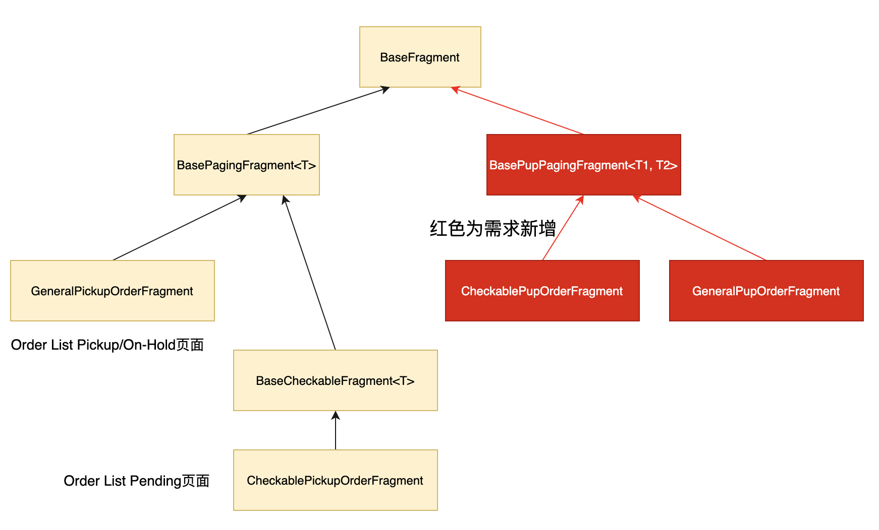
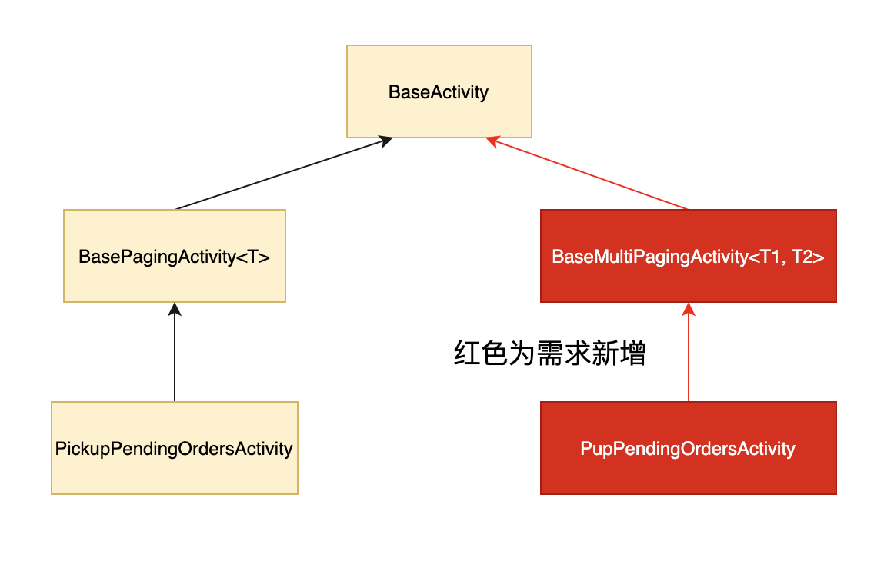
工作总结与亮点
业务需求1：Pickup Point Management ——开发实现
On-Hold 页面演进—类继承关系
Order List 页面演进—类继承关系
Private & Confidential

Slide 13
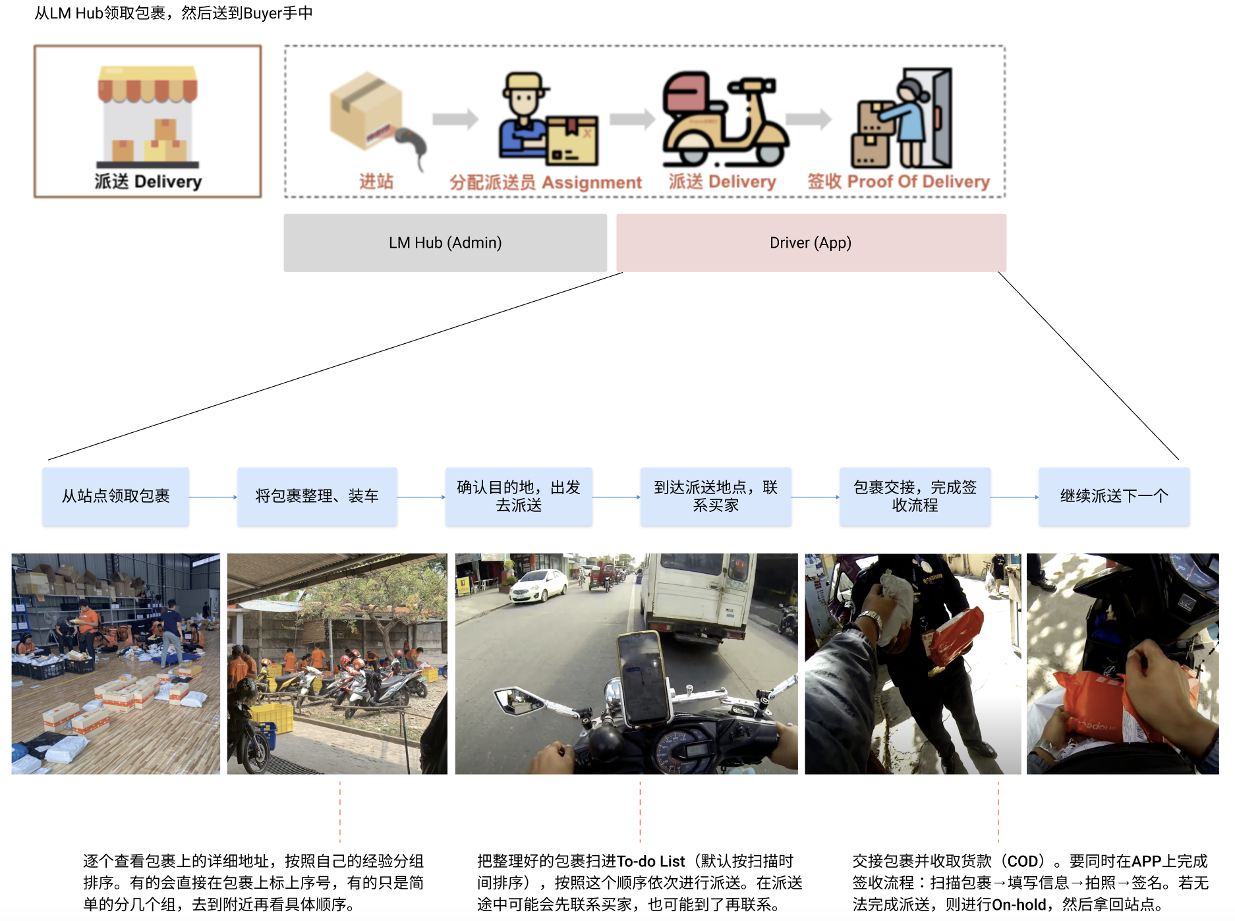
工作总结与亮点
业务需求2：Delivery业务首页改版优化 ——Delivery业务简介
Private & Confidential

Slide 14
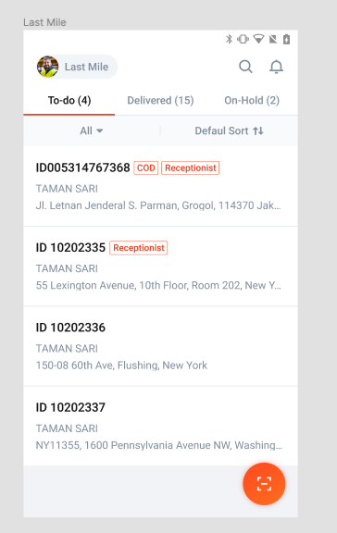
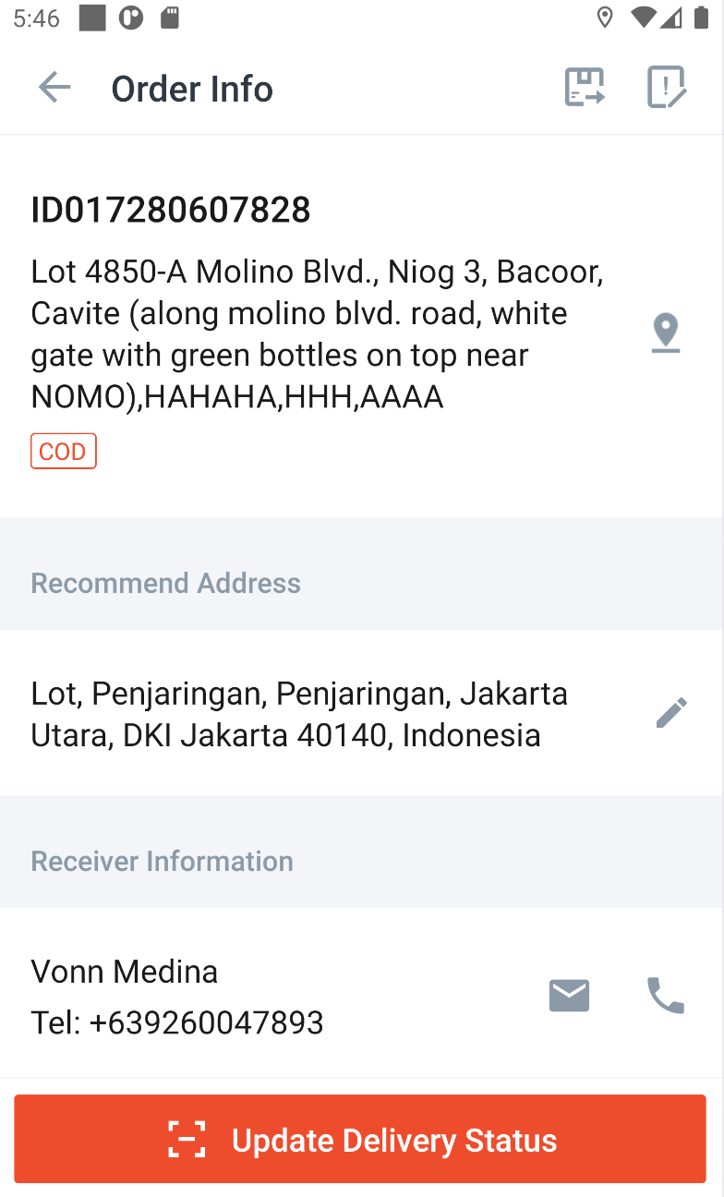
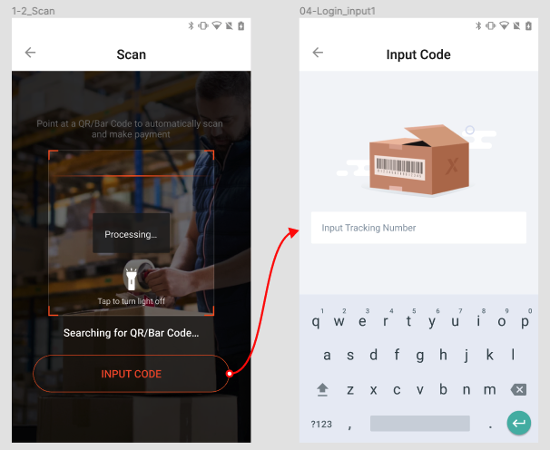
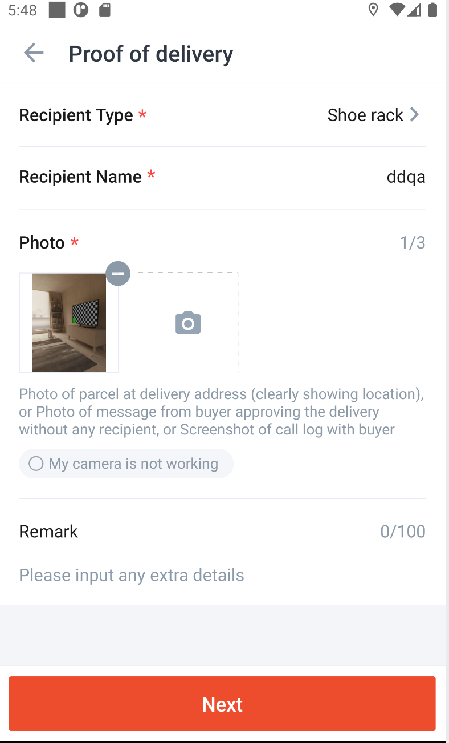
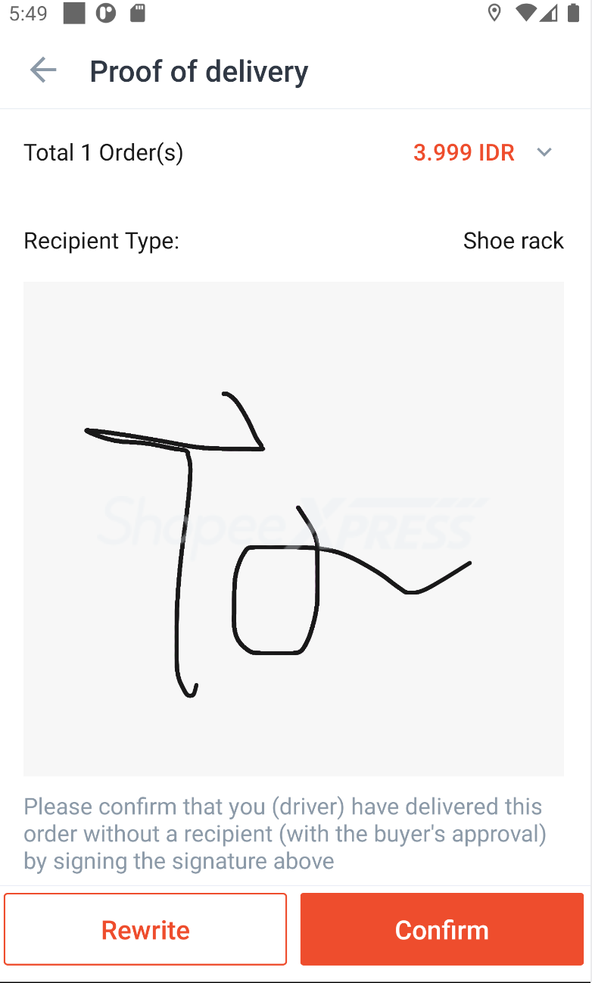
工作总结与亮点
业务需求2：Delivery业务首页改版优化 ——Delivery业务流程
Delivery业务流程
Private & Confidential

Slide 15
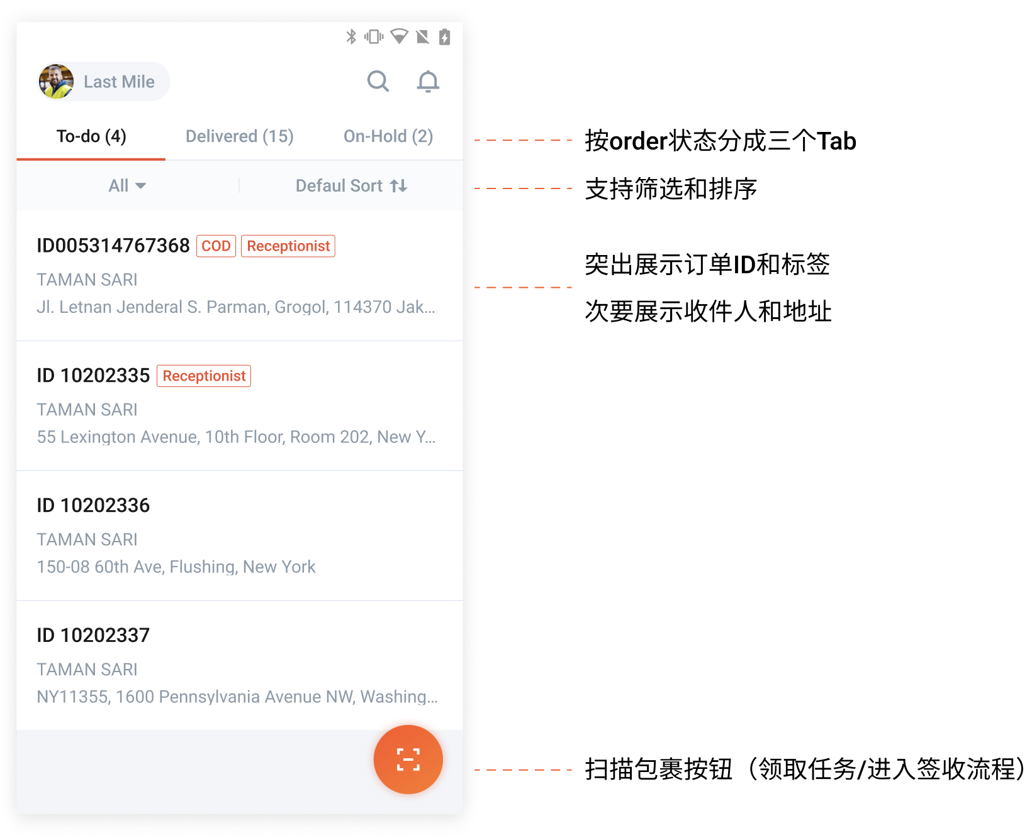
工作总结与亮点
业务需求2：Delivery业务首页改版优化 ——需求背景
Todo页面痛点：
1、筛选栏可拓展性不足，无法支撑更强的筛选功能
2、仅有简单的拖动排序，无法满足分组等实际存在的需求
3、司机不关注TN的具体数字，样式上无需突出展示，但需要提供快捷复制功能
4、标签数量较多时会被折叠（目前最多有5个）
5、绝大部分市场SOP要求司机必须联系收件人，To do列表页无对应的操作，目前业务上较为关注电联/短信率
6、地址信息不全且优先级较低，需要频繁进入详情页查看
7、扫描按钮为高频操作，但尺寸较小，且位置太靠边
Private & Confidential

Slide 16
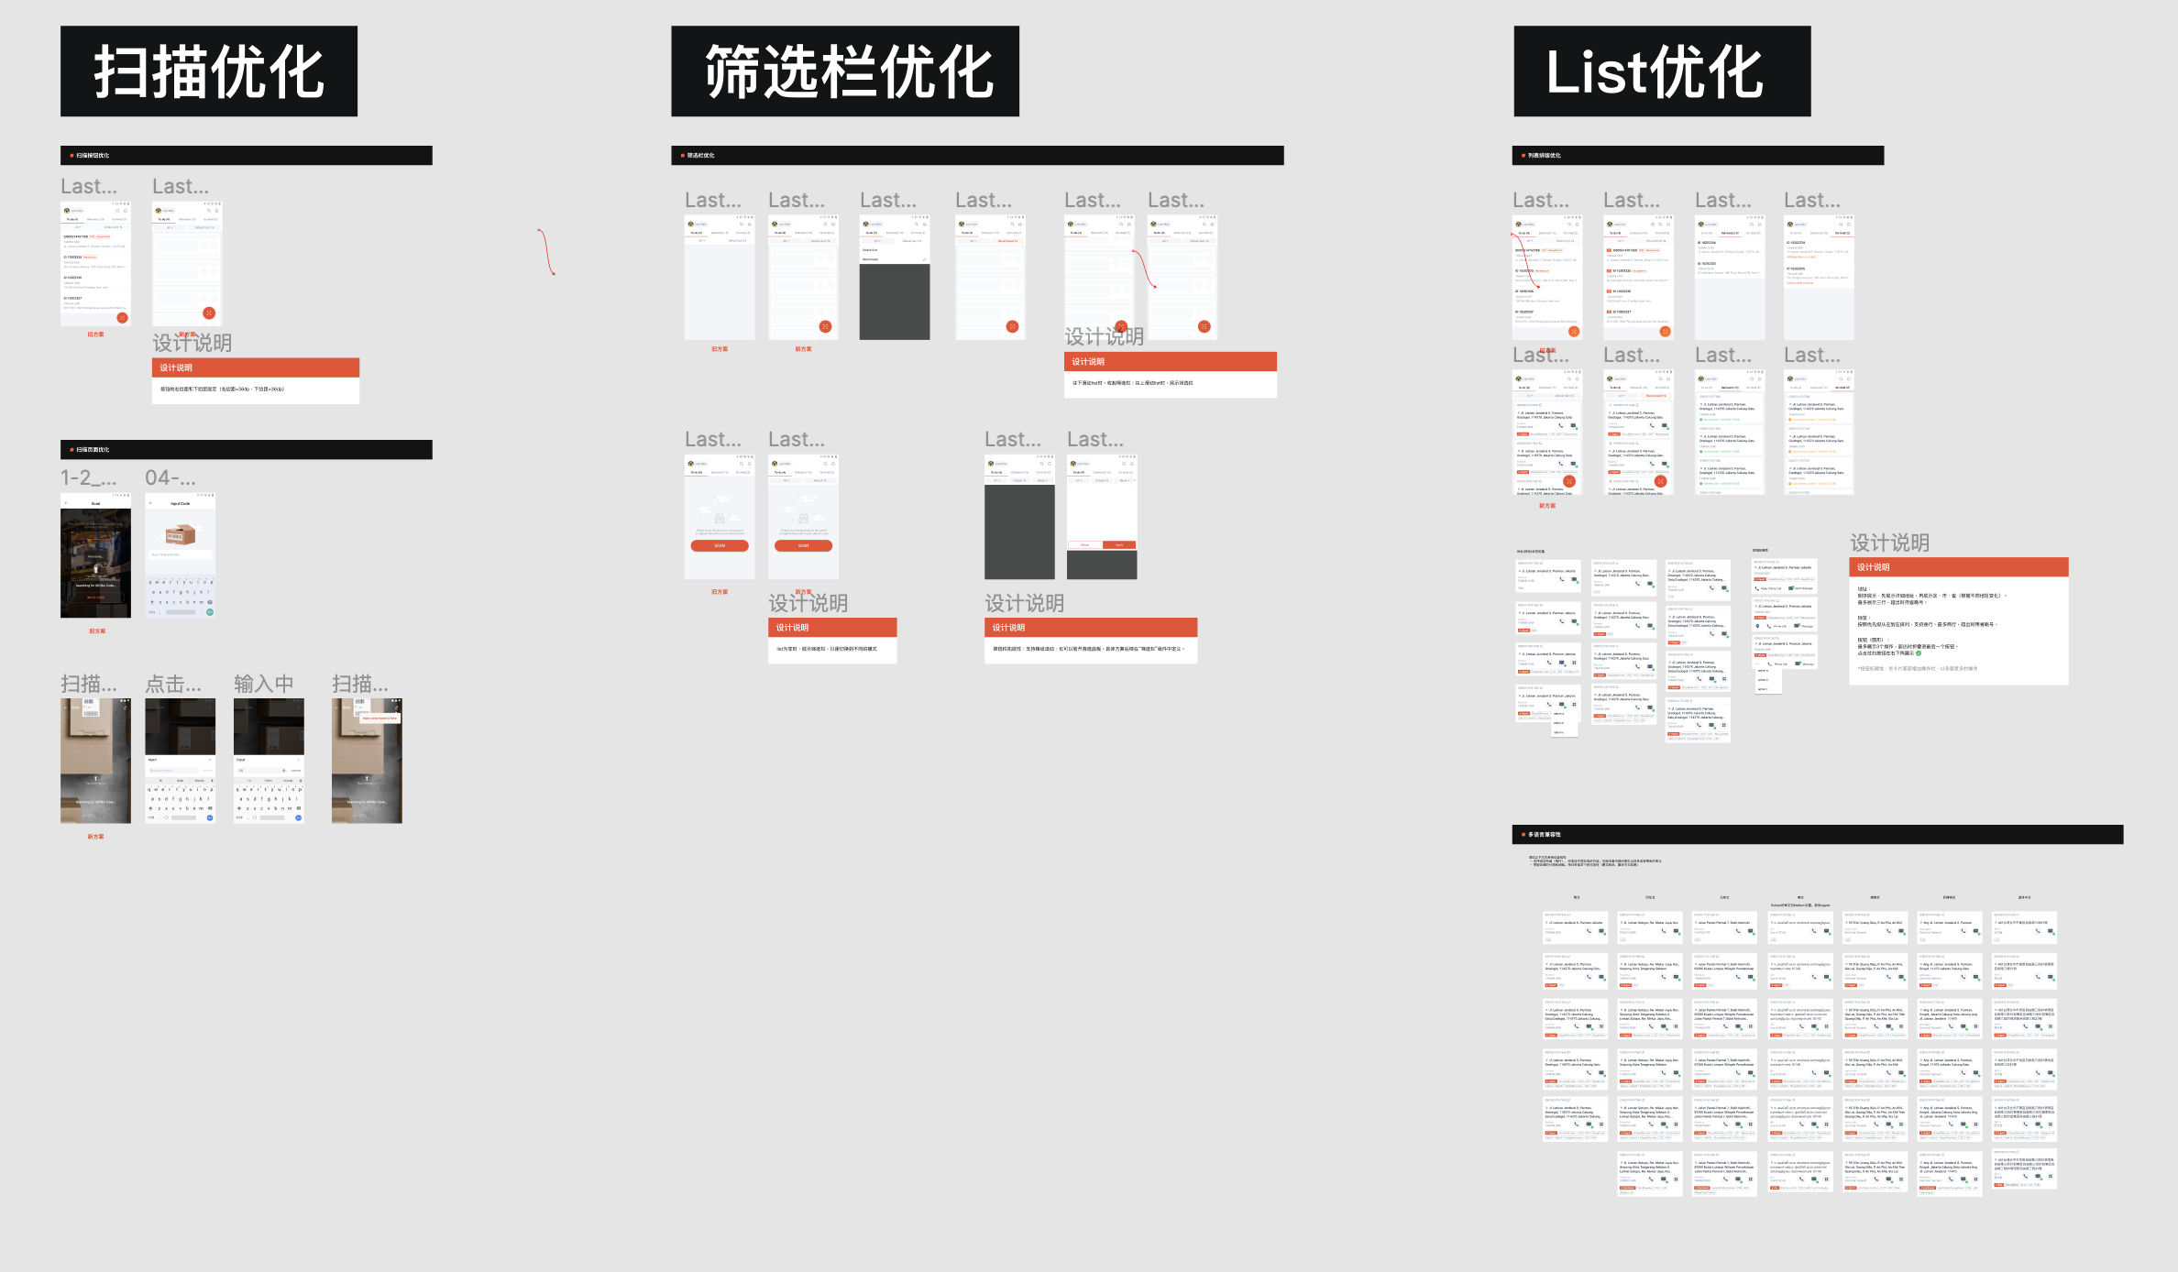
工作总结与亮点
业务需求2：Delivery业务首页改版优化 ——需求简介
1、首页整体UI美化（todo/delivered/onhold 列表），包括筛选框、扫描按钮，突出显示关键时间等；
2、提升关键信息（地址、关键标签）展示优先级，提高可用性和易用性；
3、强调电联和短信行为，同时及时反馈电联短信行为，提高电联短信率
Private & Confidential

Slide 17
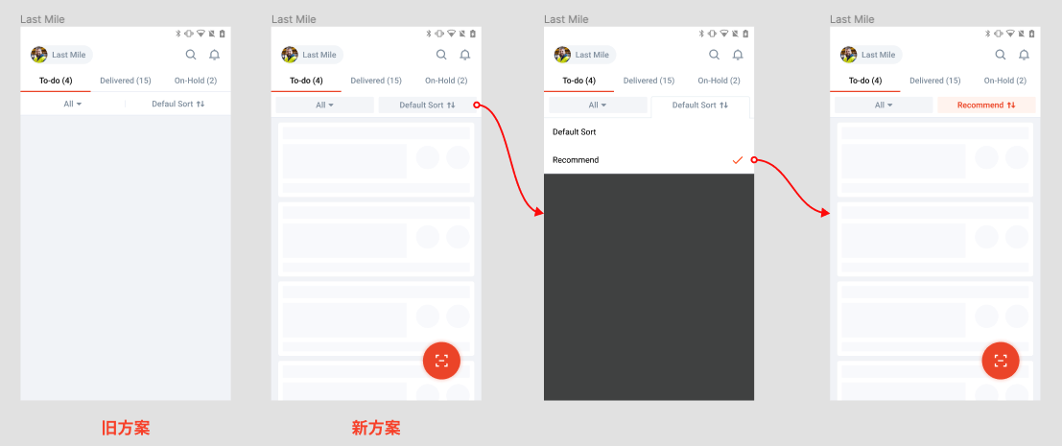
工作总结与亮点
业务需求2：Delivery业务首页改版优化 ——开发实现
1、原有DropdownButton和DropdownView流程删除
2、使用公共下拉菜单协调器DropDownCoordinator实现
Private & Confidential

Slide 18
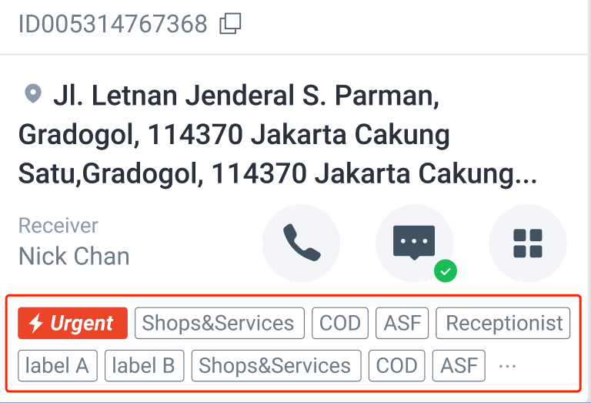
工作总结与亮点
业务需求2：Delivery业务首页改版优化 ——开发实现
1、原有按顺序叠加标签Textview不合理，如果多个标签显示存在问题
2、使用FlowLayout布局显示，自定义adapter，对于Urgent标签使用指定TextView加入layout，构造随机数自验证
Private & Confidential

Slide 19
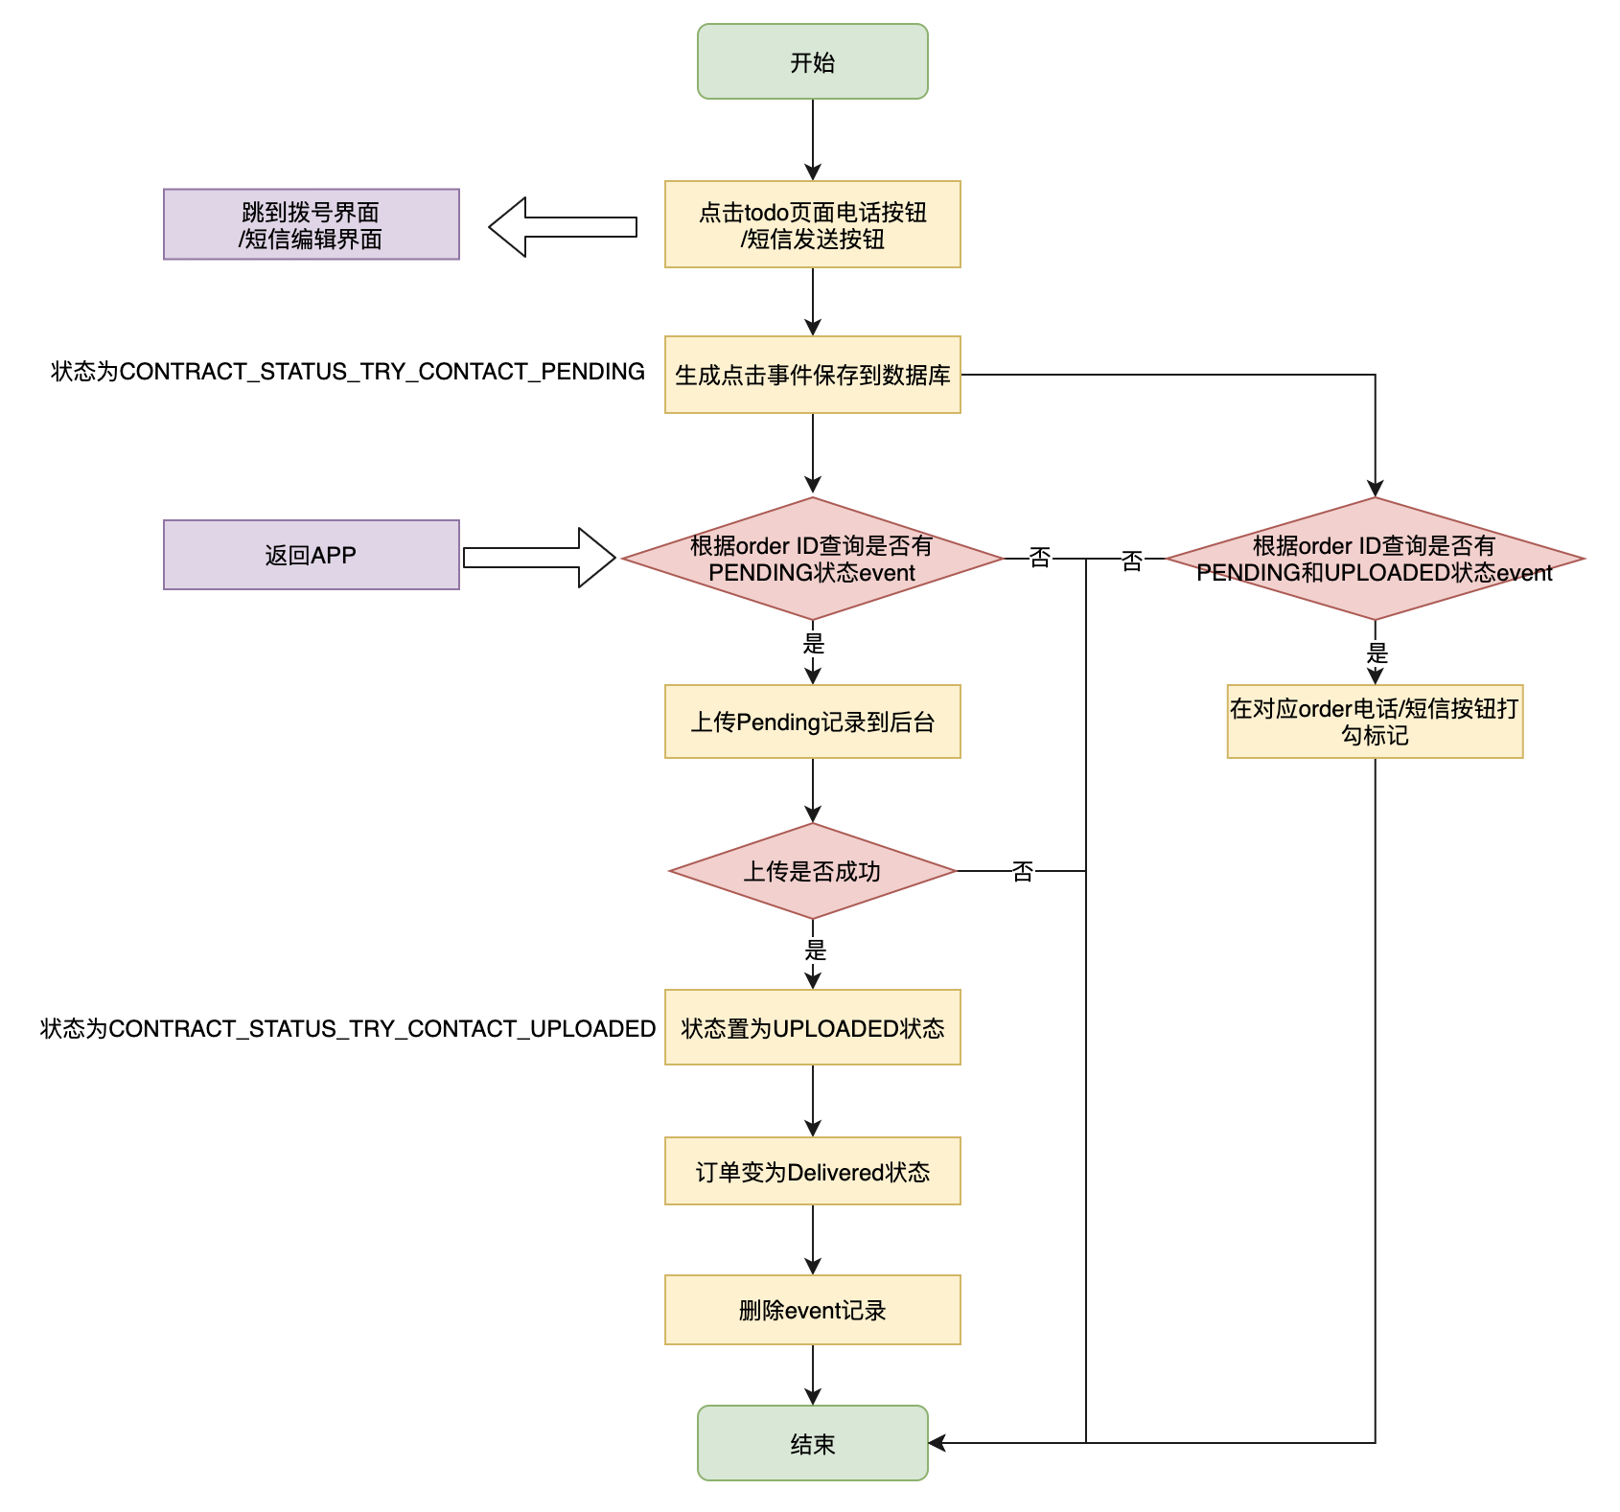
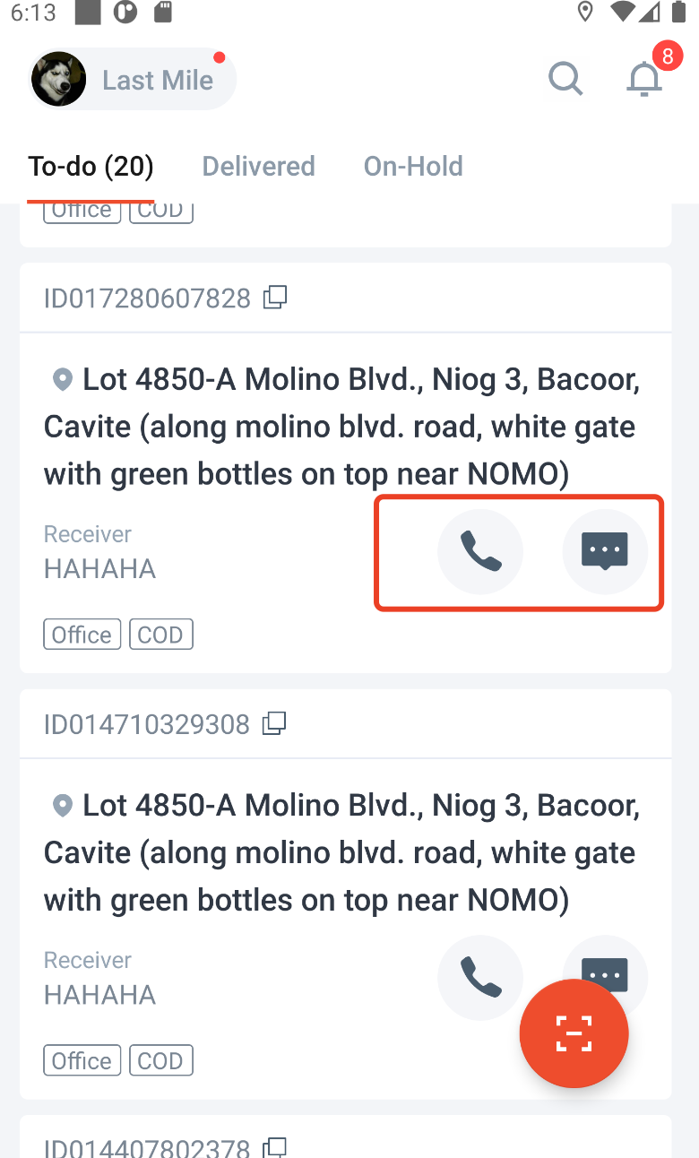
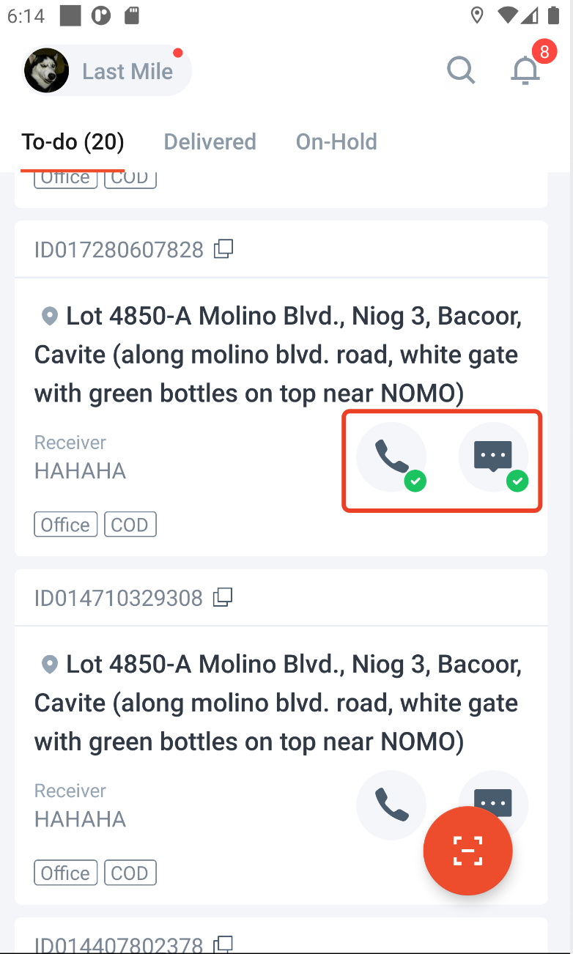
工作总结与亮点
业务需求2：Delivery业务首页改版优化 ——开发实现
电联/短信记录流程
Private & Confidential

Slide 20
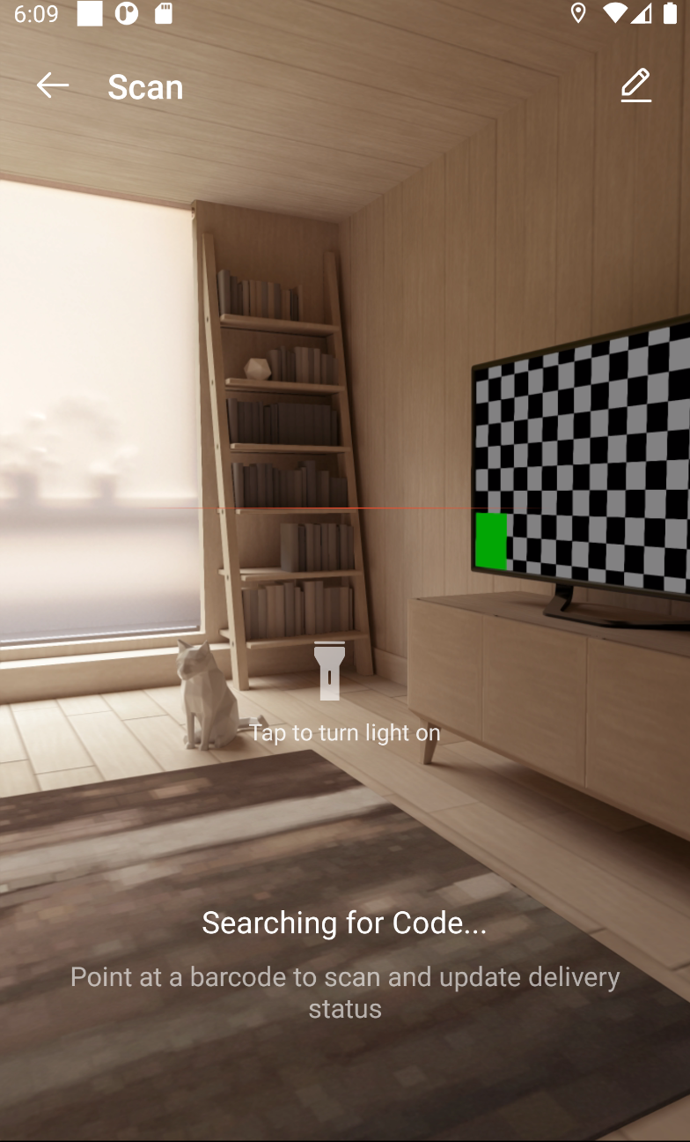
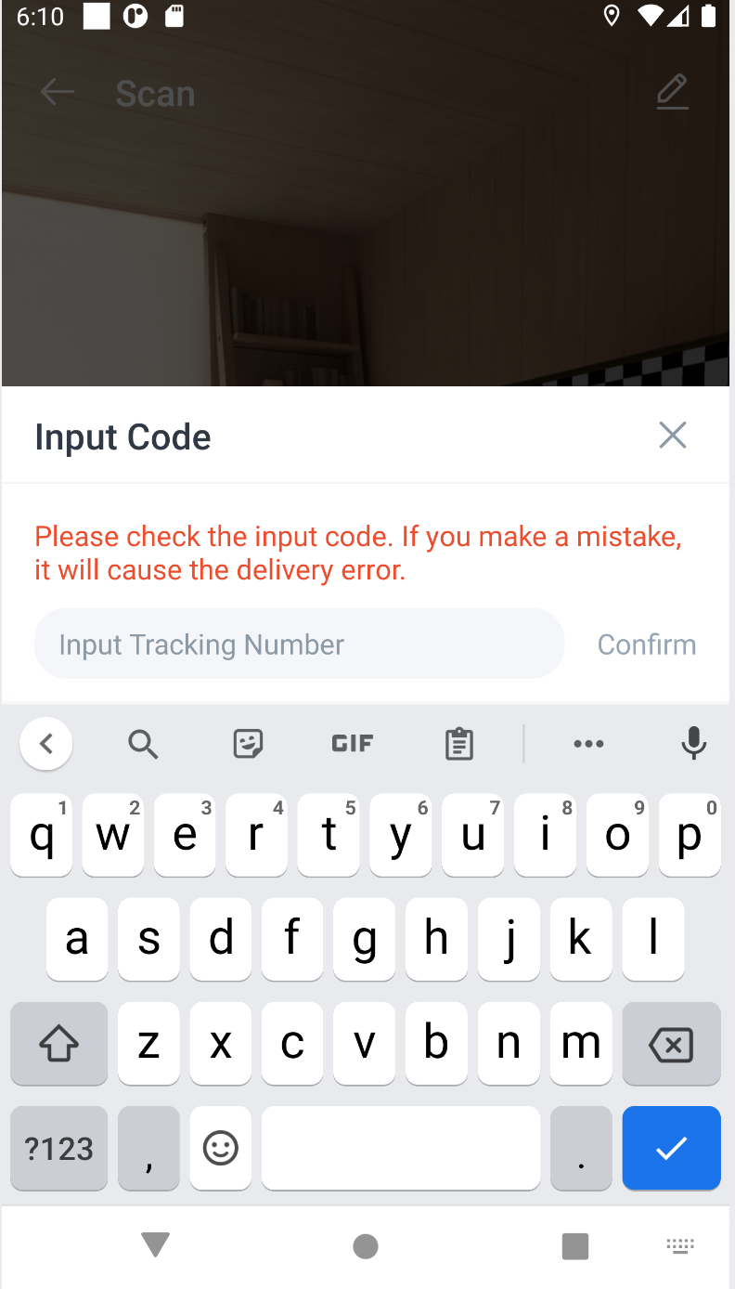
工作总结与亮点
业务需求2：Delivery业务首页改版优化 ——开发实现
1、尝试修改ZXingView源码，可自定义扫描线条边距和扫描范围，性能不理想，并且改动较大
2、监听键盘高度，根据layout布局可见高度与输入框高度，结合状态栏高度，动态调整跟随键盘显示和隐藏
Private & Confidential

Slide 21
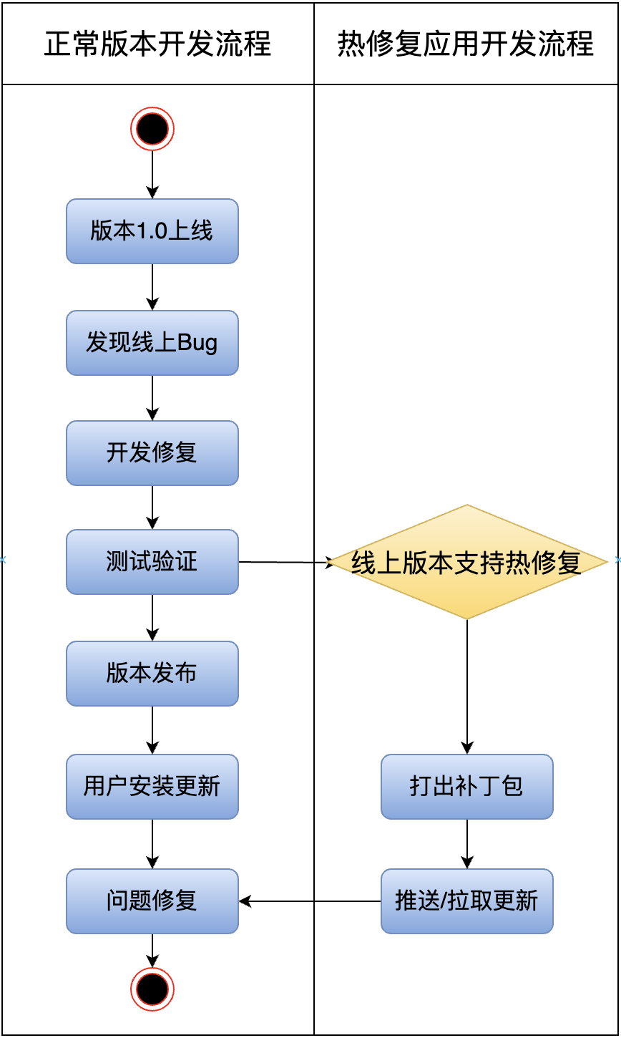
工作总结与亮点
技术项目1：APP热修复技术——背景
项目背景
Driver App考虑接入热修复技术，期望通过无感知修复减少线上Bug带来的业务损失，通过对业界主流热修复技术的调研
我们最终选择使用Java Hook方式的热修复框架(美团Robust)，基于Robust框架基础上进行定制开发及流程优化。
解决问题
补丁包生成插件增强:
适配 Android 11，AGP 3.5 - 4.2
插件配置改用 groovy，进行定制优化
简化补丁包生成流程，增加多渠道补丁包生成方式
自动拉取相关对比文件，自动上传补丁包
热修复 sdk 增强
适配 Android 11，AGP 3.5 - 4.2
补充补丁包解析合并流程
应用开发流程对比
Private & Confidential

Slide 22
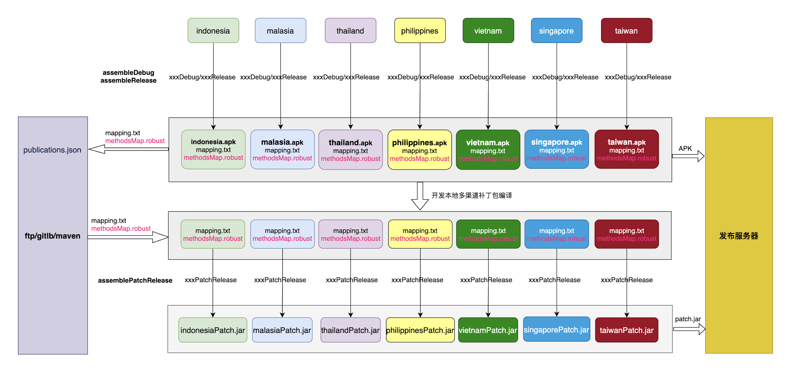
工作总结与亮点
技术项目1：APP热修复技术 ——多渠道补丁包自动化生成
补丁包多渠道打包流程设计
Private & Confidential

Slide 23
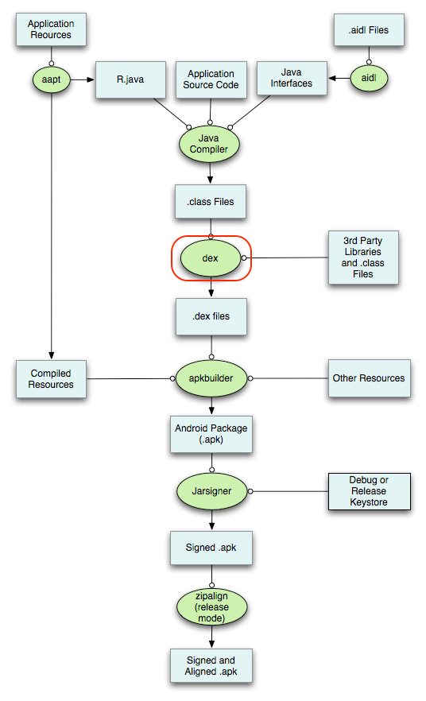
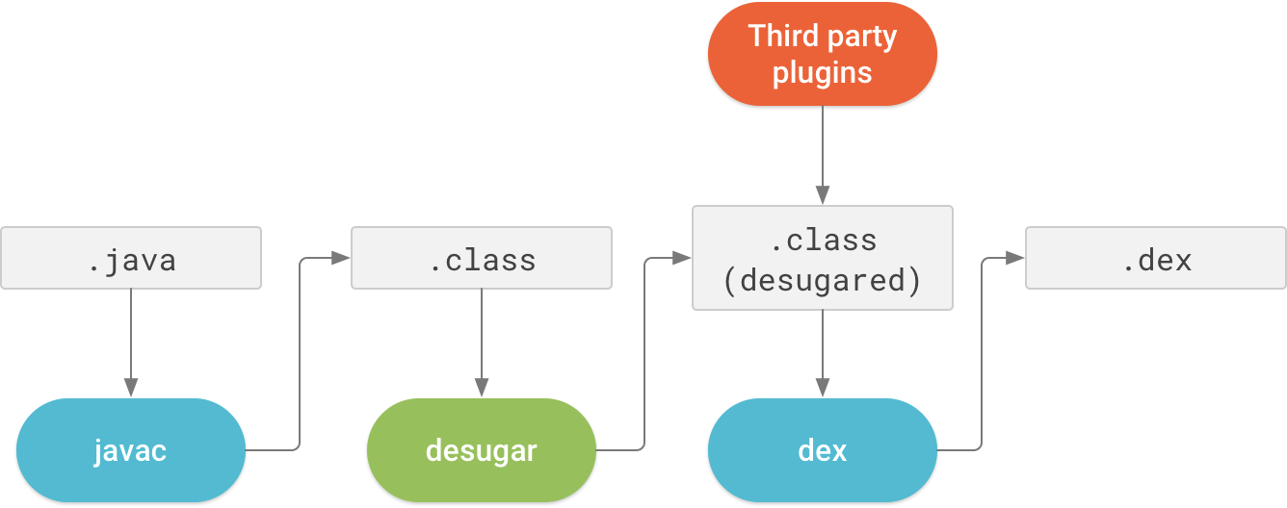
工作总结与亮点
技术项目1：APP热修复技术 ——多渠道补丁包自动化生成
Transform阶段
APK打包流程
Private & Confidential
Notes:
1、aapt-打包res资源文件，生成R.java、resources.arsc和res文件（二进制&非二进制如res/raw和pic保持原样）
2、AIDL-Android借口定义语言，Android提供的IPC(Inter Process Communication，进程间通信)的一种独特实现。这个阶段处理.aidl文件，生成对应的Java接口文件。
3、Java Compiler-通过Java Compiler编译R.java、Java接口文件、Java源文件，生成.class文件。
4、dex-通过dex命令，将.class文件和第三方库中的.class文件处理生成class.dex。
5、apkbuilder-将class.dex、resources.arsc、res文件夹（res/raw资源被原封不动的打包进APK之外，其他资源都会被编译或者处理）、OtherResouces(assets文件夹)、AndroidManifest.xml打包进apk文件。
6、Jarsigner-对上面的apk进行debug或release签名
7、aipalign-将签名后的pak进行对其处理
Gradle Transform是Android官方提供给开发者在项目构建阶段由class到dex转换期间修改class文件的一套api。目前经典的应用就是字节码插桩和代码注入技术。有了这个API，我们就可以根据自己的业务需求做一些定制。

Slide 24
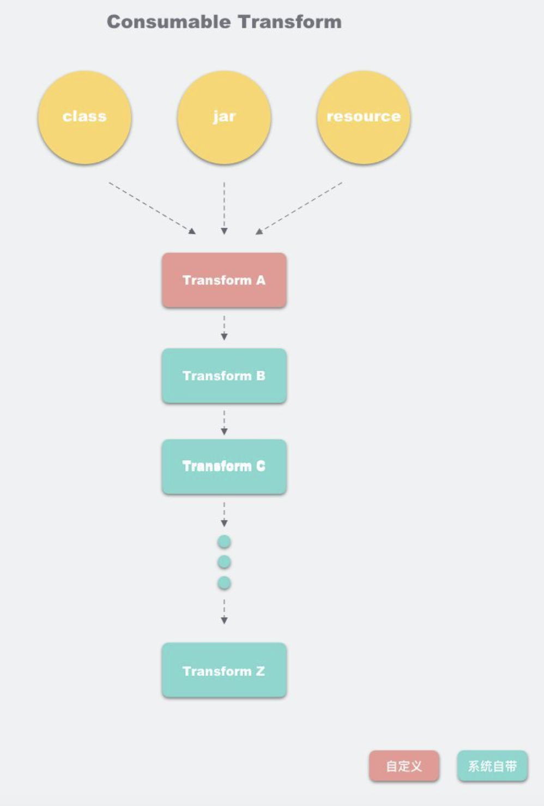
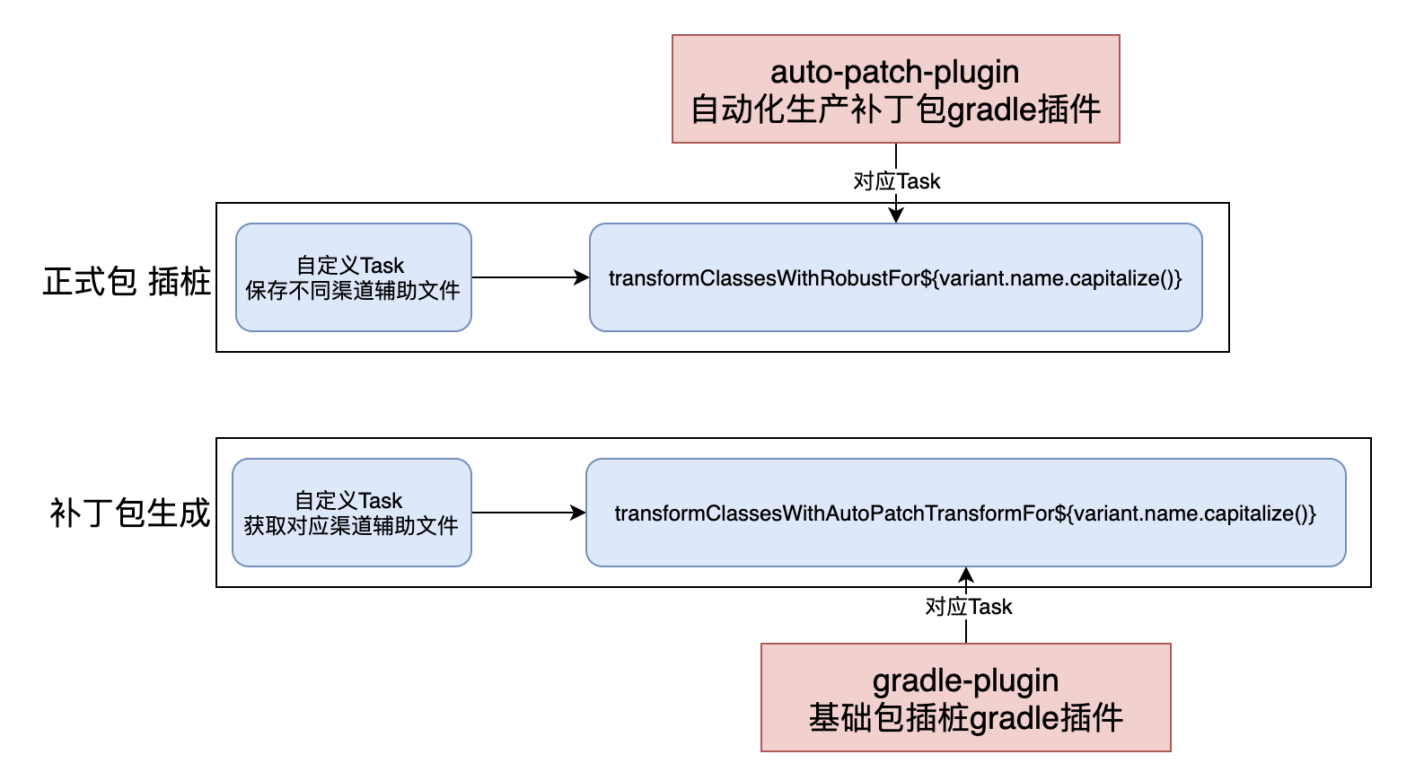
工作总结与亮点
技术项目1：APP热修复技术 ——多渠道补丁包自动化生成
1、transformClassesWithRobustForXXXRelease是插桩gradle插件transform执行Task
这样在编译插桩前把flavorName和buildType保存下来，在每个渠道编译打包时就可以生成对应渠道和编译类型的methodsMap.txt文件
2、transformClassesWith[transform name]For[variant.name.capitalize()]
在这个Task执行前设置获取mapping.txt和methodsMap.robust文件获取路径、补丁包jar文件生成路径即可
Transform原理
Private & Confidential
Notes:
每个Transform其实都是一个gradle task，Android编译器中的TaskManager将每个Transform串连起来，第一个Transform接收来自javac编译的结果，以及已经拉取到在本地的第三方依赖（jar. aar），还有resource资源，注意，这里的resource并非android项目中的res资源，而是asset目录下的资源。这些编译的中间产物，在Transform组成的链条上流动，每个Transform节点可以对class进行处理再传递给下一个Transform。我们常见的混淆，Desugar等逻辑，它们的实现如今都是封装在一个个Transform中，而我们自定义的Transform，会插入到这个Transform链条的最前面。

Slide 25
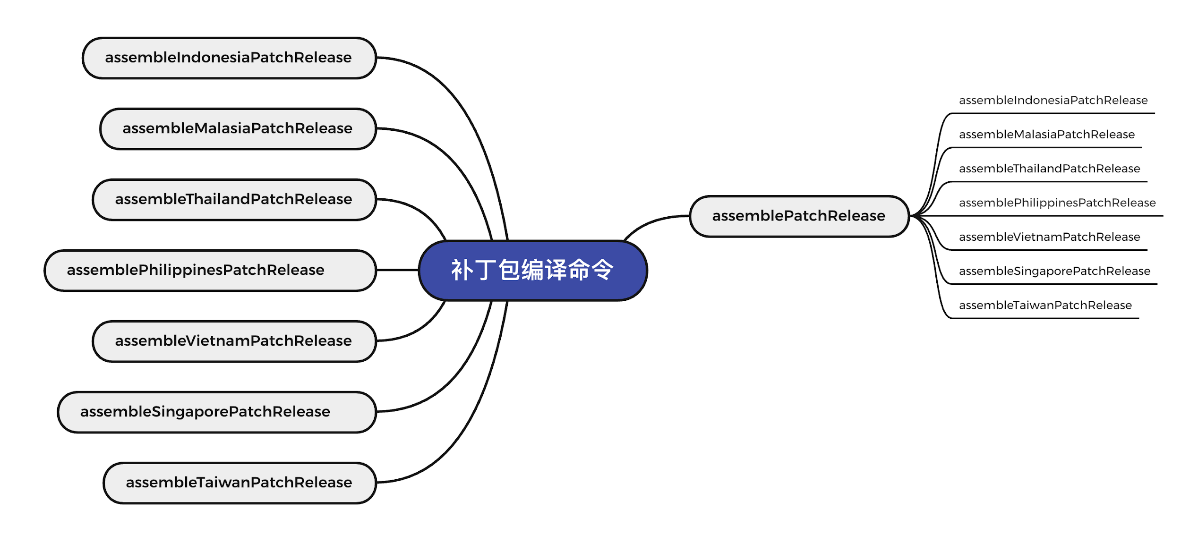
工作总结与亮点
技术项目1：APP热修复技术——多渠道补丁包自动化生成
多渠道补丁包编译命令汇总
Private & Confidential

Slide 26
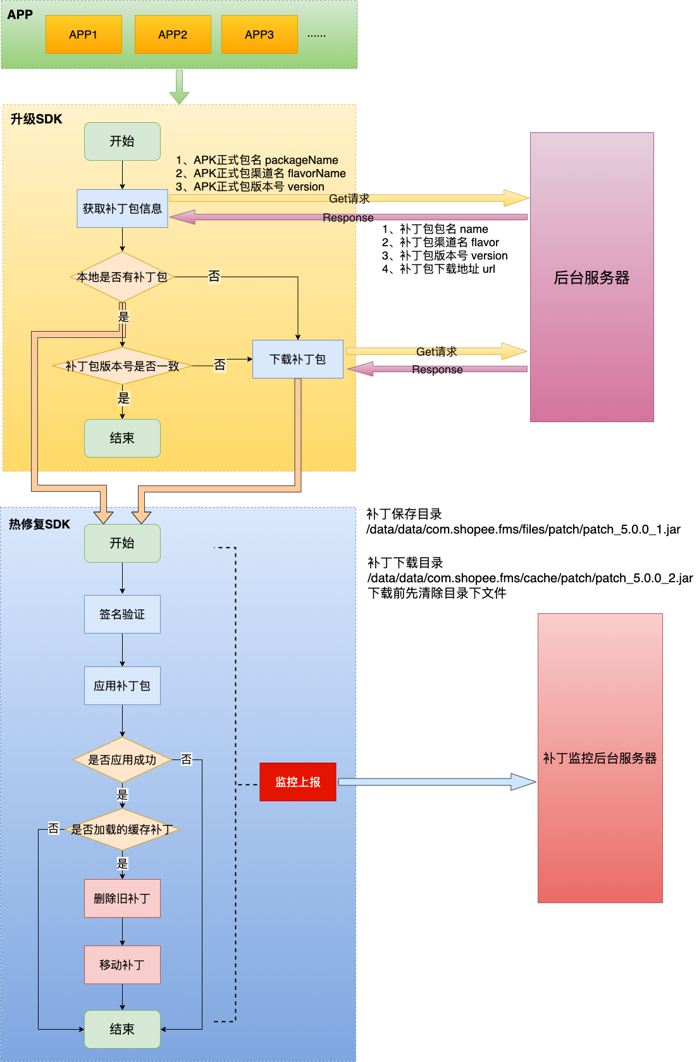
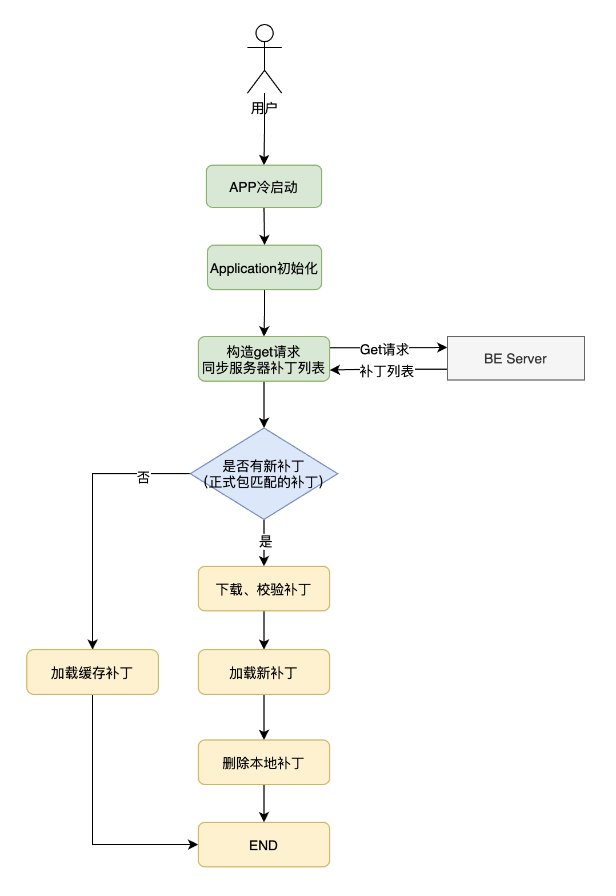
工作总结与亮点
技术项目1：APP热修复技术——SDK增强
补丁包检测下载与加载流程图
升级SDK和热修复patch sdk功能流程图
Private & Confidential

Slide 27
工作总结与亮点
工作总结
总结
1、业务层面
增强了Pickup签名备注图片离线上传功能
解决了司机提货认知模糊、多跑路、易漏件等问题，提高了司机提货准时率
通过对Delivery业务首页优化，todo/delivered/onhold整体UI美化，提升关键信息(地址、关键标签)展示优先级，强调电联和短信行为，提高电联短信率
总体而言，给骑手、司机用户带来更加优质的客户体验，让快递业务能以更高效的收转派流程完成作业
2、个人层面
通过上述需求的开发过程，熟悉了Driver App的业务代码，对项目常用技术能熟练运用
进一步熟悉了FMS几大业务特性，加强了自己对Driver App整体业务与技术架构的理解
待改进之处
对需求过于乐观，风险把控不足
客户端与后台协作困难，接口约定较随意，没有接口评审环节
与后台联调效率低下，测试数据不足以及依赖test环境的稳定性
Private & Confidential

Slide 28
未来规划和挑战
未来3-6个月工作规划
多维度参与SPX业务需求迭代开发，对整个快递业务加深理解
不局限于Android客户端业务，通过学习SPX后台与产品设计文档，能从大的层面对供应链产品线有个人的见解
完成对Driver App业务与技术架构的演进与开发
提出一些可促成团队成长的技术项目，帮助业务与团队成功，持续提升产品质量
面临挑战和困惑
希望能端到端理解整个供应链业务，不局限于SPX业务架构
公司大前端团队新技术的学习以及APP架构演进
Private & Confidential

Slide 29
学习和分享
参加的培训和课程 | 收获 | 个人分享
SSC团队及业务介绍+绩效管理要求 | 1、熟悉了公司的流程规范，熟悉了项目架构与流程 2、熟悉现有Spx App（Driver/Ops）业务 3、熟悉版本发布流程 4、通过对供应链分支管理学习，结合业务需求开发实践，对分支管理有了更进一步理解 5、一系列培训课程的学习，帮助自己快速融入SPX团队，对快递业务的整体流程及架构有了很清晰的认识 | 1、SCA内部分享 Android组件化开发与实践 2、个人文章初稿： [SCA] 程序设计思想之面向切面编程AOP
SSC全流程培训
监控系统CAT使用
日志规范和日志系统
供应链分支管理规范
大前端团队介绍
业务培训：产品+系统架构介绍
个人文档输出：
[SCA] Android热修复技术调研及方案对比
[SCA] Driver App热修复技术方案设计与实现
[SCA] Driver App 架构及流程总结
[SCA] Driver App图片数据统计监控实现
Private & Confidential

Slide 30

Entry Task
JIRA
【Android】Entry Task - Xiao Zhi
gitlab链接
My Movie代码
Movie List(RecyclerView)
Movie’s Details
Cast/Actors List
Actor’s Details
More
基本功能
Movie App演示
Private & Confidential

Slide 31
Thank You.

